Slide 1
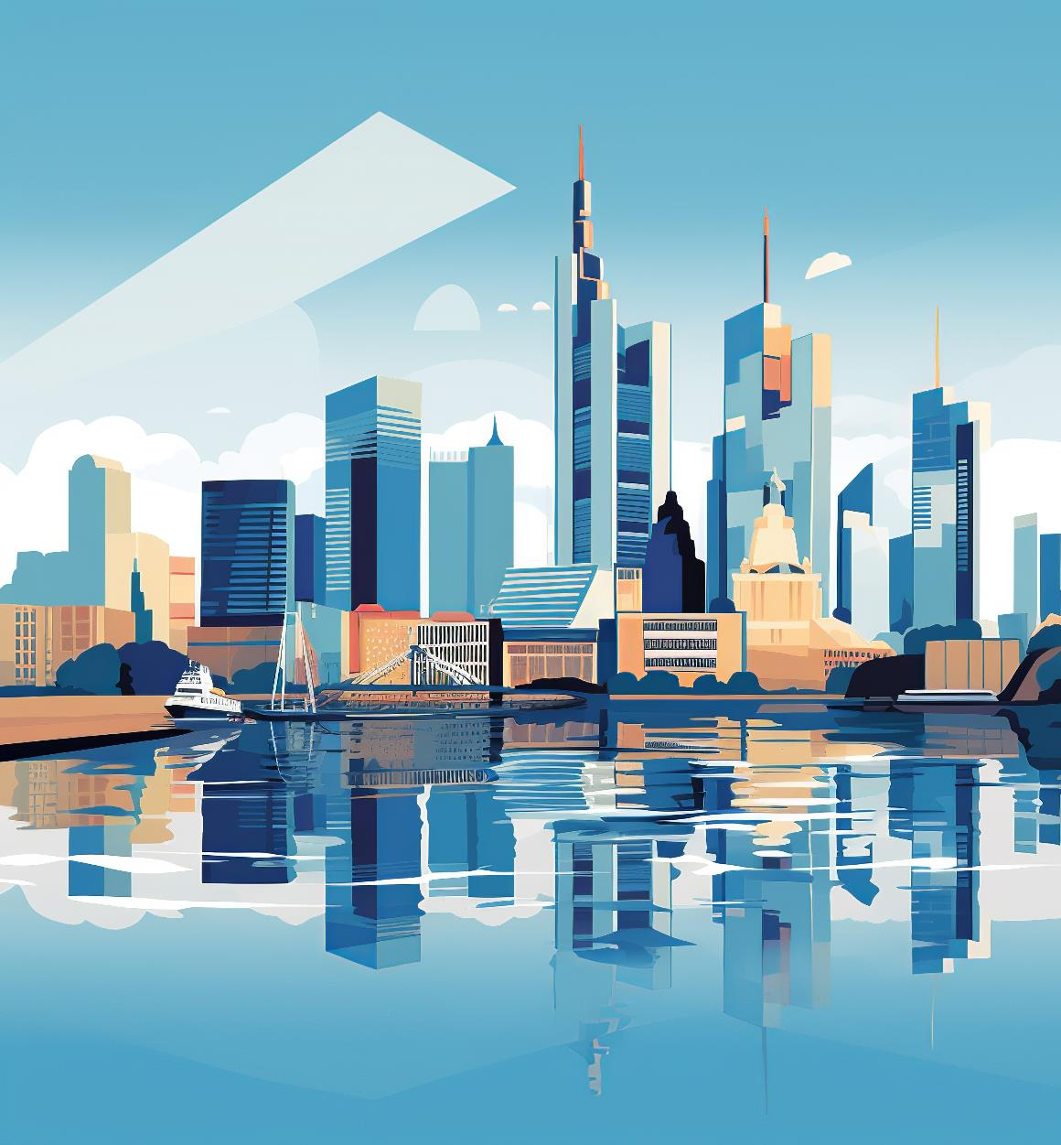
FRANKFURT FEIERT DEMOKRATIE
WIR FEIERN MIT!
75. Geburtstag des Grundgesetzes am
23.05.2024
WWW.FRANKFURTFEIERTDEMOKRATIE.DE
Parlamentsplatz
17 bis 19 Uhr

